Slide 1
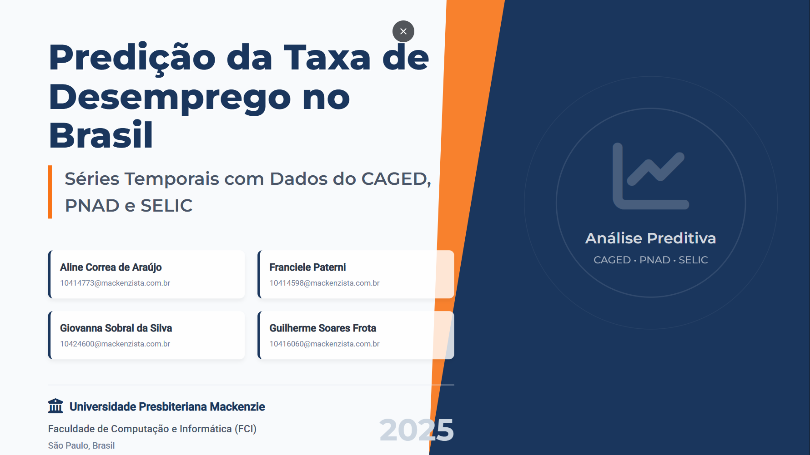
Notes:
Olá a todos...
Me chamo Franciele e este estudo investiga a previsão da taxa de desocupação no Brasil com base em dados oficiais do CAGED, PNAD Contínua e taxa SELIC, abrangendo o período de 2012 a 2025.
O objetivo central é compreender como o mercado de trabalho reage a mudanças econômicas e como esses movimentos podem ser antecipados.

Slide 2
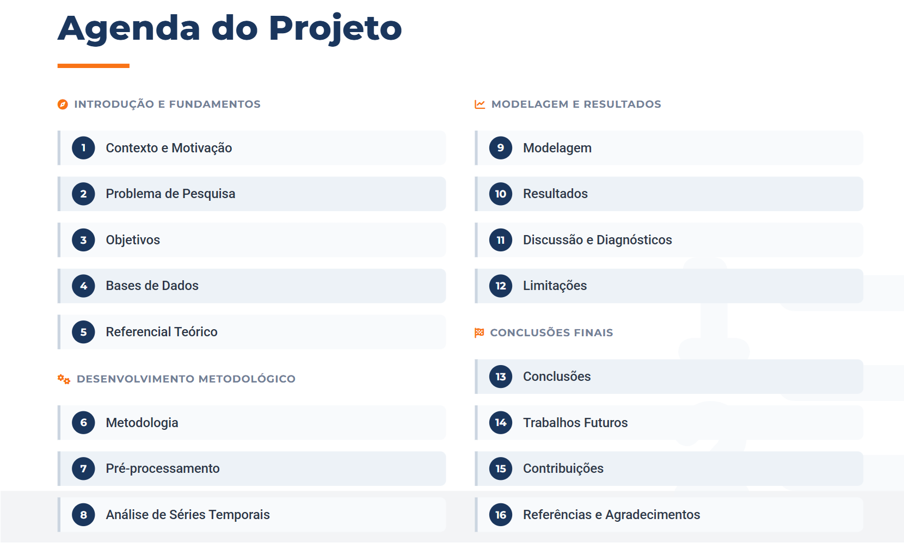

Slide 3
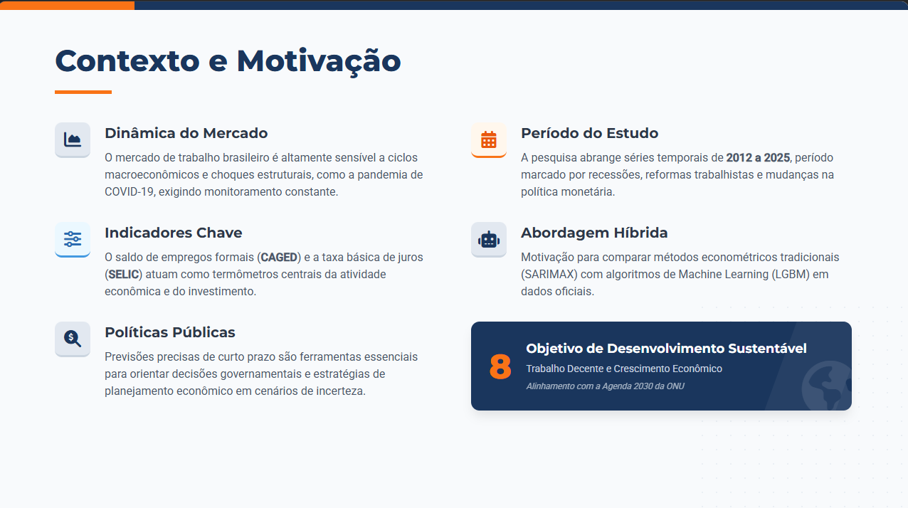
Notes:
“Nesse contexto, foi definida a questão orientadora do trabalho: qual modelo apresenta maior capacidade preditiva e interpretabilidade para estimar a taxa de desocupação? A série possui desafios relevantes, como curta extensão temporal, forte sazonalidade trimestral e choques estruturais, especialmente durante a pandemia. Também foi observada uma tensão metodológica comum: modelos econométricos oferecem clareza interpretativa, enquanto algoritmos de Machine Learning capturam padrões complexos. Essa combinação gera uma lacuna interessante para investigação.”

Slide 4
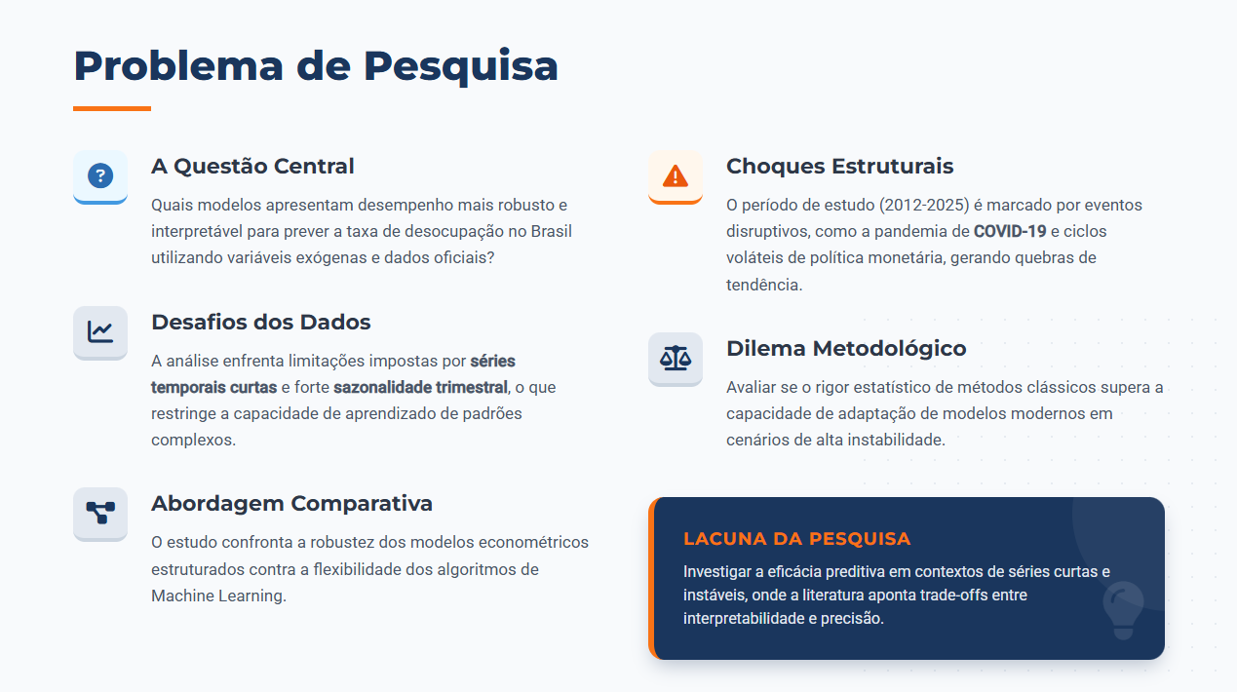
Notes:
“Diante desse cenário, definiu-se como problema de pesquisa a identificação de qual abordagem preditiva é capaz de estimar a taxa de desocupação com maior robustez. A série apresenta desafios importantes, como curta extensão histórica, forte sazonalidade e choques estruturais. Além disso, existe o contraste entre modelos econométricos, que oferecem maior interpretabilidade, e métodos de Machine Learning, que capturam relações complexas, mas exigem bases maiores. Essa combinação caracteriza a motivação central do estudo.”

Slide 5
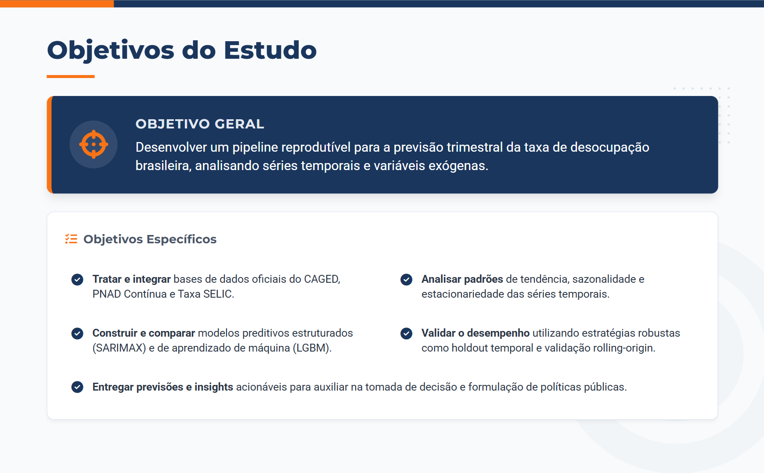
Notes:
“Com isso, estabeleceu-se como objetivo geral o desenvolvimento de um pipeline reprodutível de previsão. Entre os objetivos específicos, destacam-se a integração das bases oficiais, a análise dos padrões estruturais da série, a comparação entre SARIMAX e LGBM e a validação temporal por meio de rolling-origin, assegurando robustez estatística.”

Slide 6
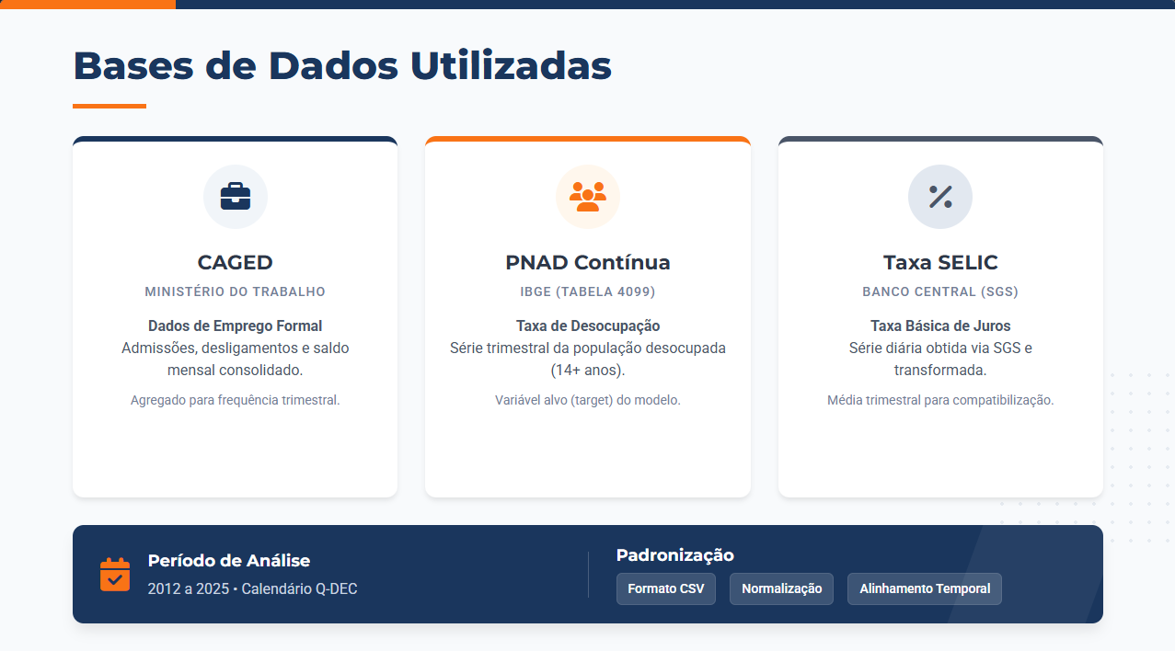
Notes:
“Foram utilizadas três bases complementares. O CAGED permite acompanhar a dinâmica do emprego formal; a PNAD Contínua fornece a taxa de desocupação trimestral; e a SELIC representa a política monetária, possibilitando testar relações macroeconômicas. Todas as bases foram harmonizadas no calendário trimestral e normalizadas para análises comparáveis.”

Slide 7
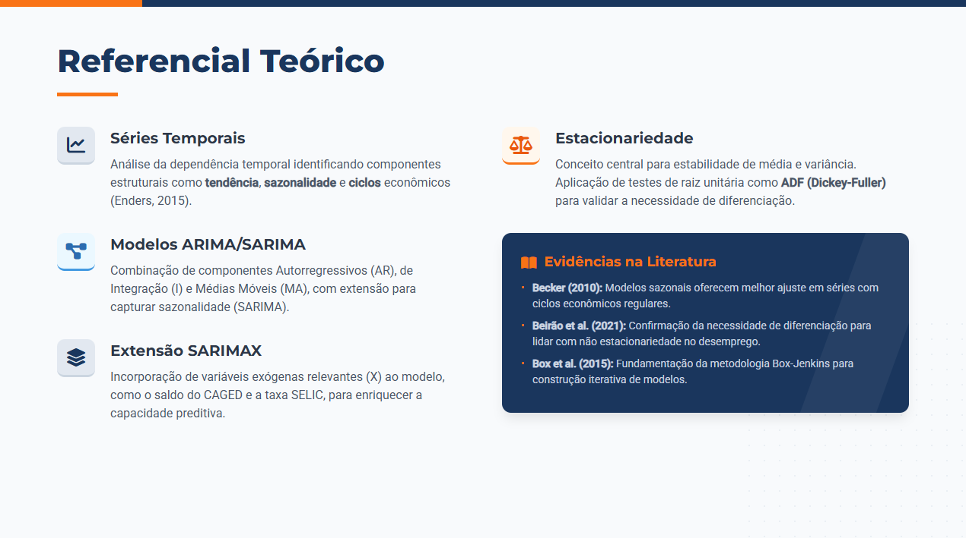
Notes:
“O referencial teórico do estudo apoia-se em conceitos de séries temporais, especialmente modelos ARIMA, SARIMA e sua extensão SARIMAX, que incorpora variáveis exógenas. A literatura mostra que esses modelos são amplamente utilizados em previsões macroeconômicas pela capacidade de representar tendência, sazonalidade e ciclos. Também foram consideradas contribuições de análises baseadas em Machine Learning para comparação metodológica, embora sua eficácia dependa diretamente do tamanho e da estabilidade das séries.”

Slide 8
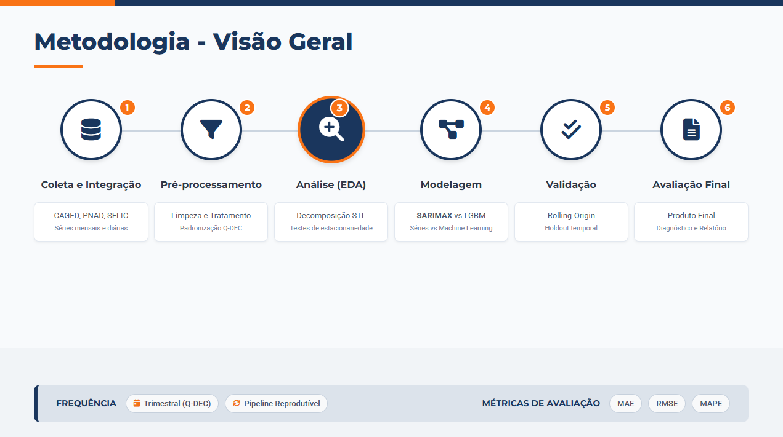
Notes:
“A metodologia foi estruturada em etapas sequenciais. Iniciou-se pela coleta e integração das bases oficiais, seguida do pré-processamento e análise exploratória. Em seguida, foram definidos e ajustados os modelos SARIMAX e LGBM, aplicando validação temporal por meio de rolling-origin. Por fim, os modelos foram avaliados com métricas como MAE, RMSE e MAPE, permitindo uma comparação consistente entre as abordagens.”

Slide 9
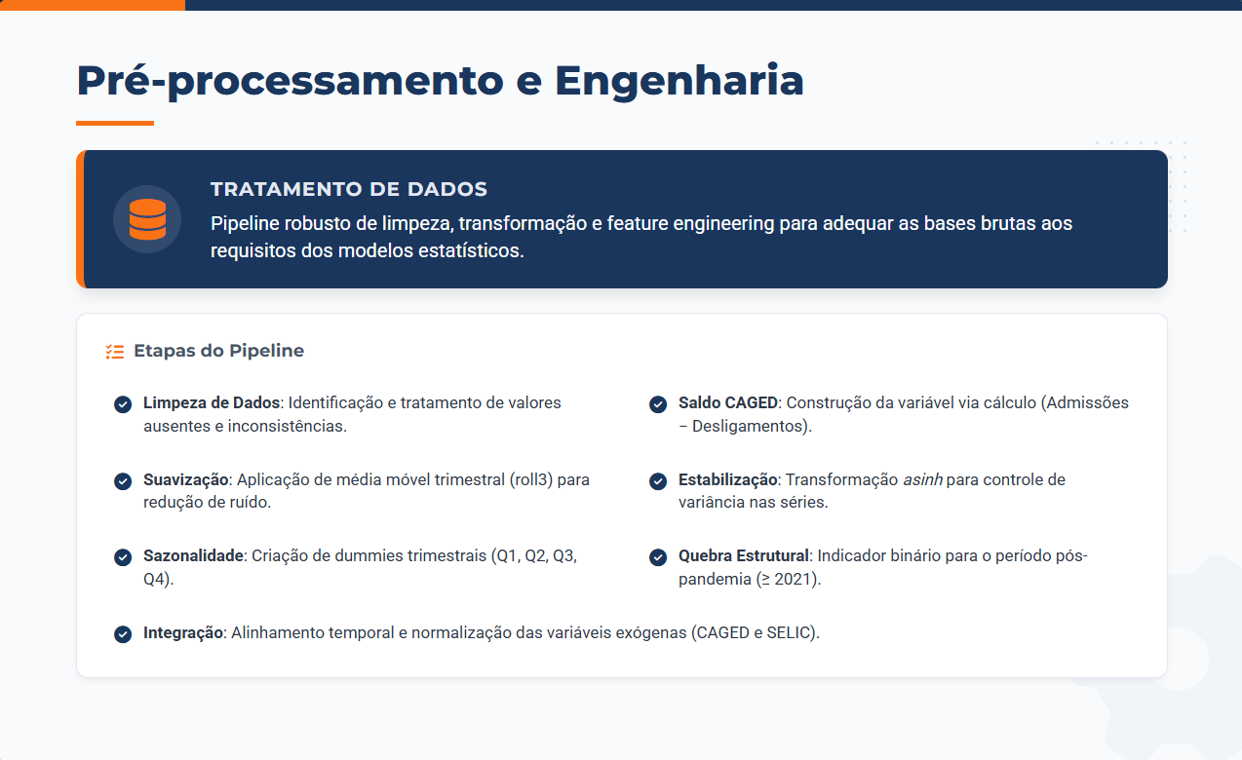
Notes:
“No pré-processamento, foram realizadas etapas como limpeza de valores ausentes, suavização por média móvel, criação de dummies sazonais, ajuste para o choque da pandemia e integração das variáveis exógenas. Essas transformações estruturaram adequadamente o conjunto de dados para condução da modelagem.”

Slide 10
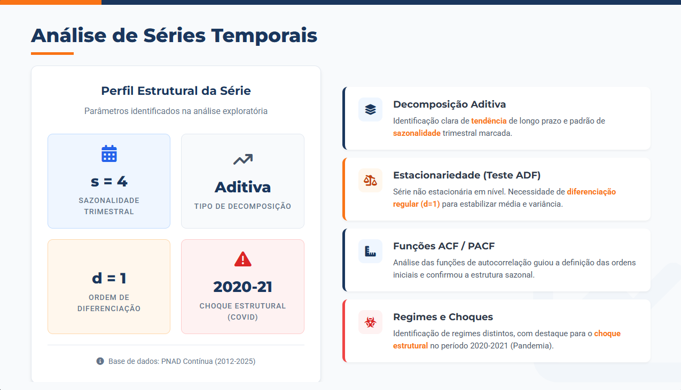
Notes:
“A análise exploratória mostrou uma sazonalidade trimestral consistente, decomposição aditiva e necessidade de diferenciação regular. Identificou-se o forte impacto estrutural de 2020 e 2021, que alterou temporariamente o padrão da série. As funções ACF e PACF auxiliaram na especificação do SARIMAX, orientando a seleção das ordens do modelo.”

Slide 11
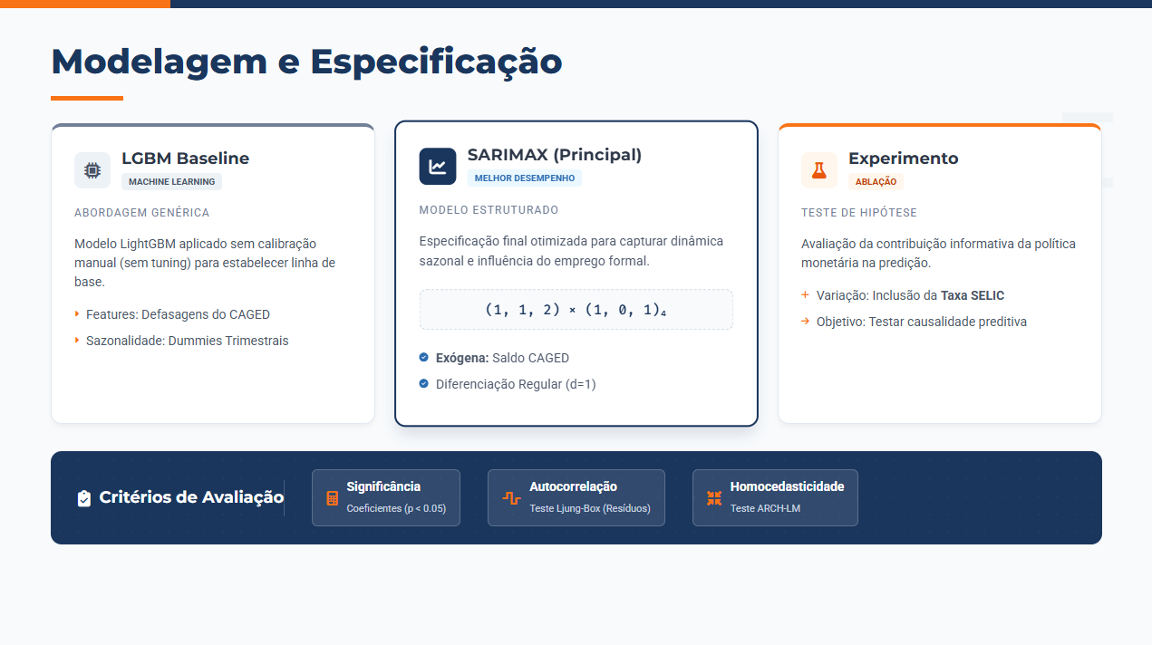
Notes:
“Na modelagem, foram avaliadas duas abordagens principais. O LGBM foi utilizado como baseline de Machine Learning, enquanto o SARIMAX capturou explicitamente a dinâmica temporal e a influência do saldo de empregos como variável exógena. Também foi conduzido um experimento adicionando a SELIC, com o objetivo de testar seu potencial ganho preditivo.”

Slide 12
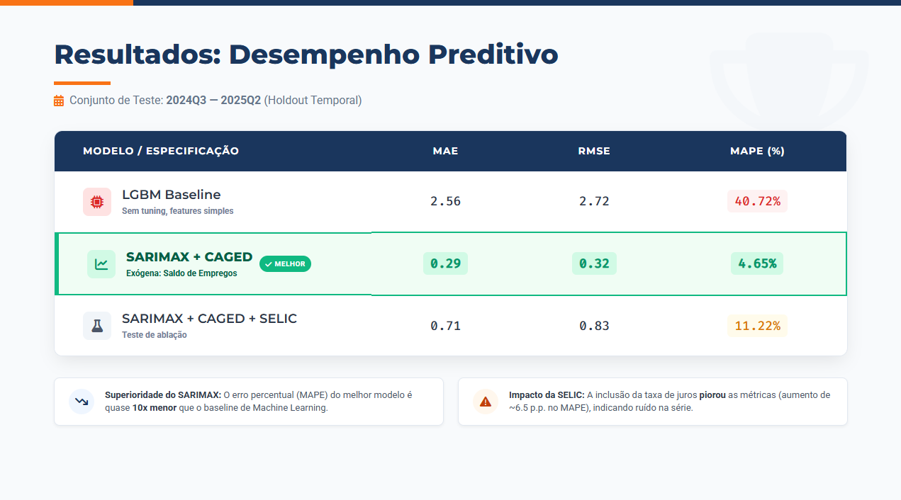
Notes:
“Os resultados indicaram que o SARIMAX com CAGED apresentou o melhor desempenho, atingindo um MAPE em torno de 4,65%. O modelo que incorporou a SELIC aumentou os erros e o LGBM apresentou desempenho inferior, evidenciando perda de sensibilidade a variações estruturais.”

Slide 13
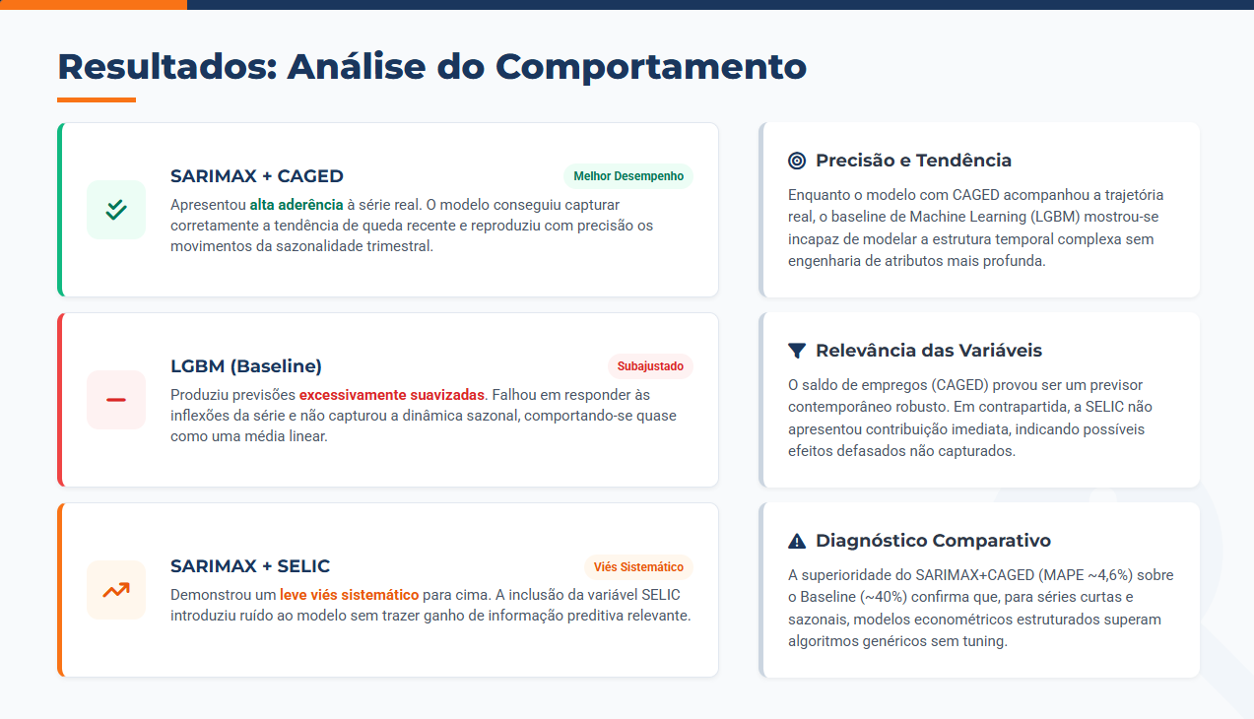
Notes:
“Observou-se que o SARIMAX acompanhou a trajetória da série com maior precisão, reproduzindo adequadamente movimentos sazonais e estruturais. O LGBM mostrou tendência a suavizar excessivamente e o modelo com SELIC exibiu vieses consistentes. Isso reforça o papel do CAGED como principal variável externa para previsão da taxa de desocupação.”

Slide 14
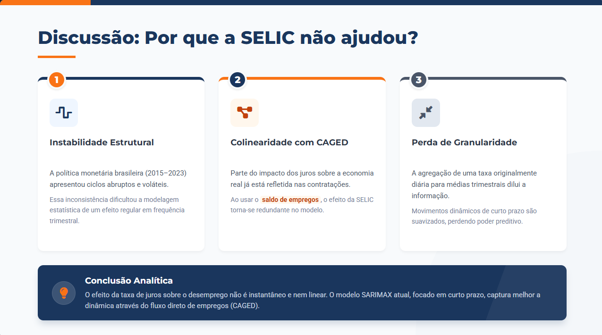
Notes:
“Foi investigado por que a SELIC não contribuiu positivamente para o desempenho. Três fatores principais foram identificados: a elevada instabilidade da política monetária no período, a colinearidade com o saldo de empregos e a perda de granularidade ao converter dados mensais em informação trimestral. Esses elementos reduziram sua utilidade para previsões de curto prazo.”

Slide 15
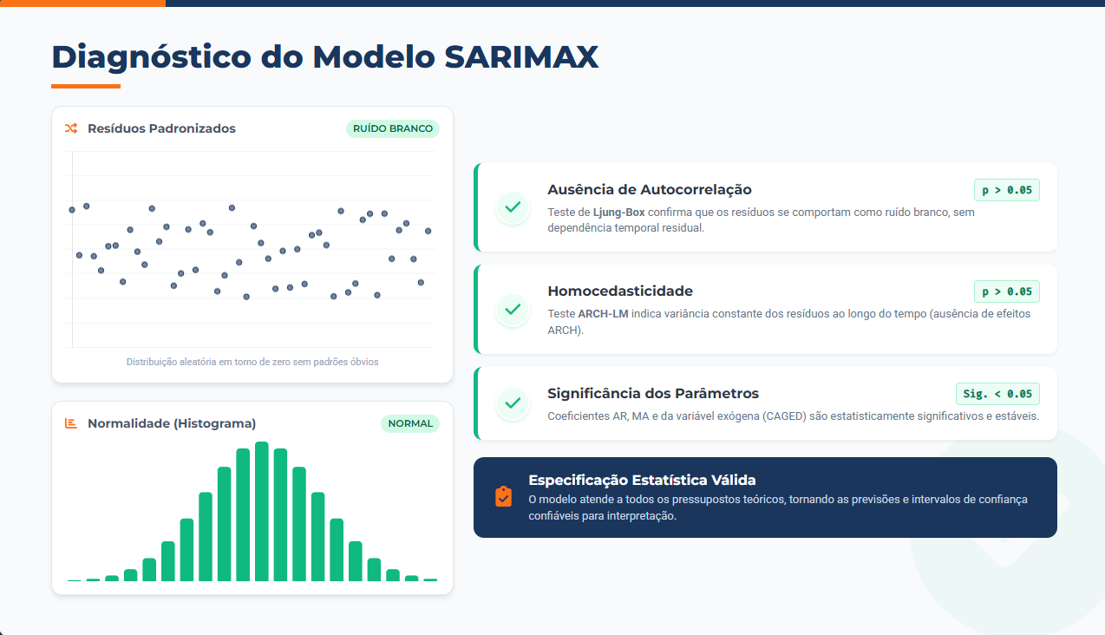
Notes:
“O diagnóstico estatístico do SARIMAX confirmou a adequação da especificação. Os resíduos seguiram comportamento de ruído branco, não apresentaram autocorrelação, não exibiram heterocedasticidade significativa e os parâmetros do modelo foram estatisticamente relevantes, validando a consistência da abordagem.”

Slide 16
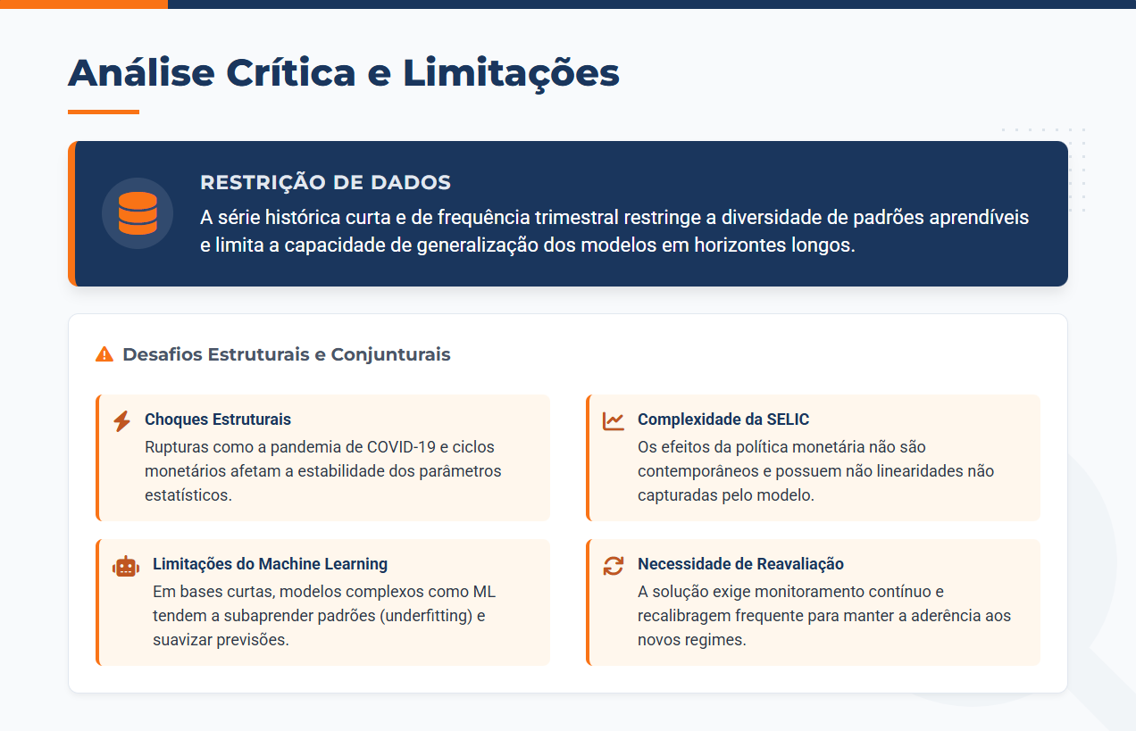
Notes:
“Entre as limitações identificadas, destacam-se a série histórica curta, que reduz o horizonte de aprendizagem dos modelos; os choques estruturais que impactam a estabilidade temporal; a complexidade da dinâmica da SELIC; e as dificuldades naturais enfrentadas por métodos de Machine Learning em bases pequenas. Além disso, modelos macroeconômicos exigem revisão contínua conforme novos dados são disponibilizados.”

Slide 17
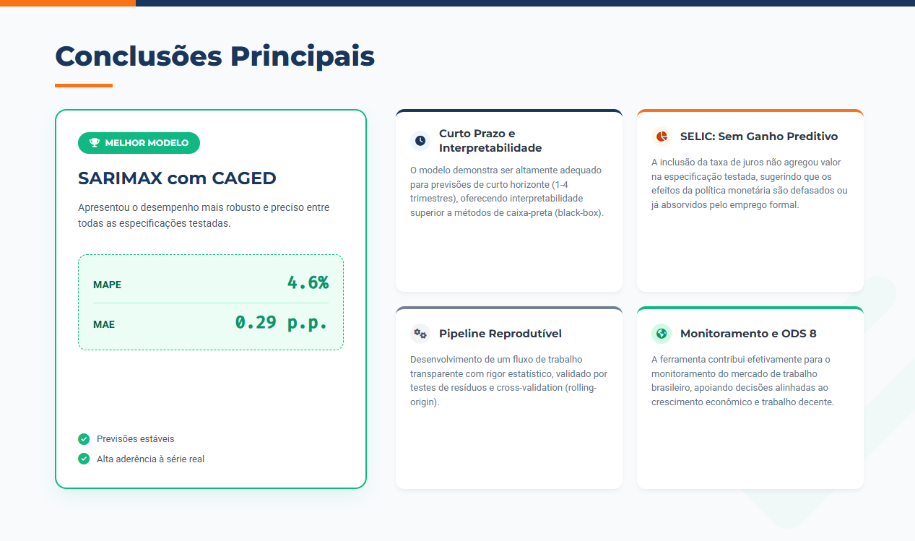
Notes:
“Como síntese geral, o SARIMAX com CAGED demonstrou ser o modelo mais robusto e interpretável, adequado para previsões de curto prazo e útil como ferramenta de apoio em políticas públicas, especialmente em iniciativas ligadas ao ODS 8. A SELIC não apresentou contribuição significativa para melhoria do desempenho.”

Slide 18
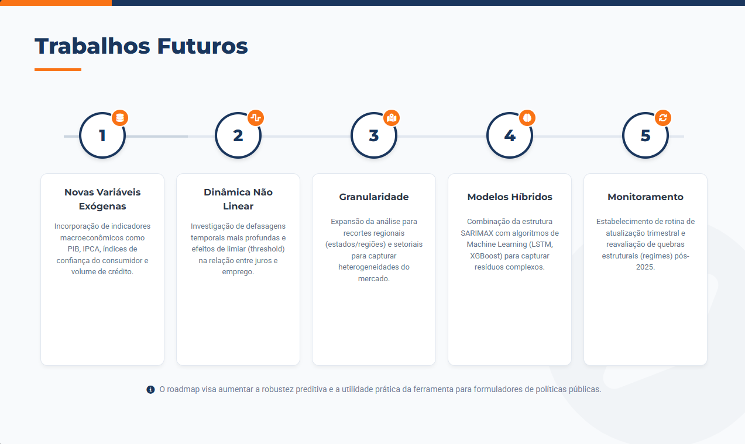
Notes:
“O estudo também aponta direções promissoras para trabalhos futuros: inclusão de novas variáveis exógenas, exploração de dinâmicas não lineares, análises regionais mais detalhadas, experimentos com modelos híbridos e estabelecimento de rotinas automatizadas de atualização pós-2025.”

Slide 19
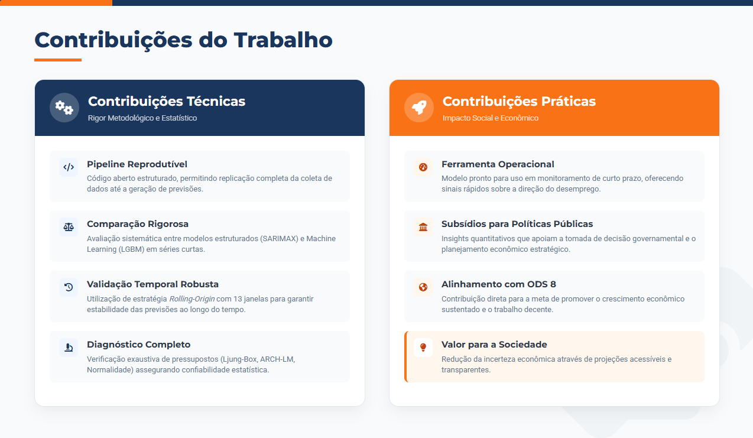
Notes:
“As principais contribuições incluem um pipeline reprodutível, validação temporal rigorosa, comparação transparente entre técnicas, diagnóstico estatístico completo e geração de insumos relevantes para tomada de decisão pública e privada.”

Slide 20
